Slide 1
MINISTÉRIO DA SAÚDE
UNIVERSIDADE FEDERAL DE PELOTAS
UNASUS
Especialização em Saúde da Família
MELHORIA DA ATENÇÃO À SAÚDE DOS HIPERTENSOS E/OU DIABÉTICO NA UBS COHAB PESTANO, PELOTAS/RS
Aluno:Noel Lores Marzo
Orientadora: Elenir Anversa
Pelotas, 2015

Slide 2
INTRODUÇÃO
A Hipertensão Arterial é a mais frequente das doenças cardiovasculares.
É o principal fator de risco para as complicações mais comuns como Acidente Vascular Cerebral e Infarto Agudo do Miocárdio, além da Doença Renal Crônica Terminal. (BRASIL, 2013)

Slide 3
Diabetes Mellitus, configura-se como uma epidemia mundial, traduzindo-se em grande desafio para os sistemas de saúde de todo o mundo.
No Brasil são cerca de seis milhões de portadores, e deve alcançar 10 milhões de pessoas em 2010 (BRASIL, 2006).
Segundo Ministério da Saúde (2013), a cada dez segundos, uma pessoa morre no mundo em consequência das complicações do diabetes : são 3,2 milhões de mortes por ano.

Slide 4
Caracterização do Município

Slide 5
É um município do Rio Grande do Sul.
Localizada a 250 quilômetros de Porto Alegre, a capital do Estado.
Com uma área de 1.609 km.
A população 328.275 habitantes, cerca de 92% da população total residindo na zona urbana do município.
Município de Pelotas - RS

Slide 6
50 Unidades Básicas de Saúde:
Zona Urbana: 37
Zona Rural: 13
01 Centro de Especialidades (Médicas e sala de vacinas);
02 Centros de Especialidades Odontológicas;
01 UBAI – Unidade Básica de Atendimento Imediato;
08 CAPS – Centro de Atendimento Psicossocial;

Slide 7
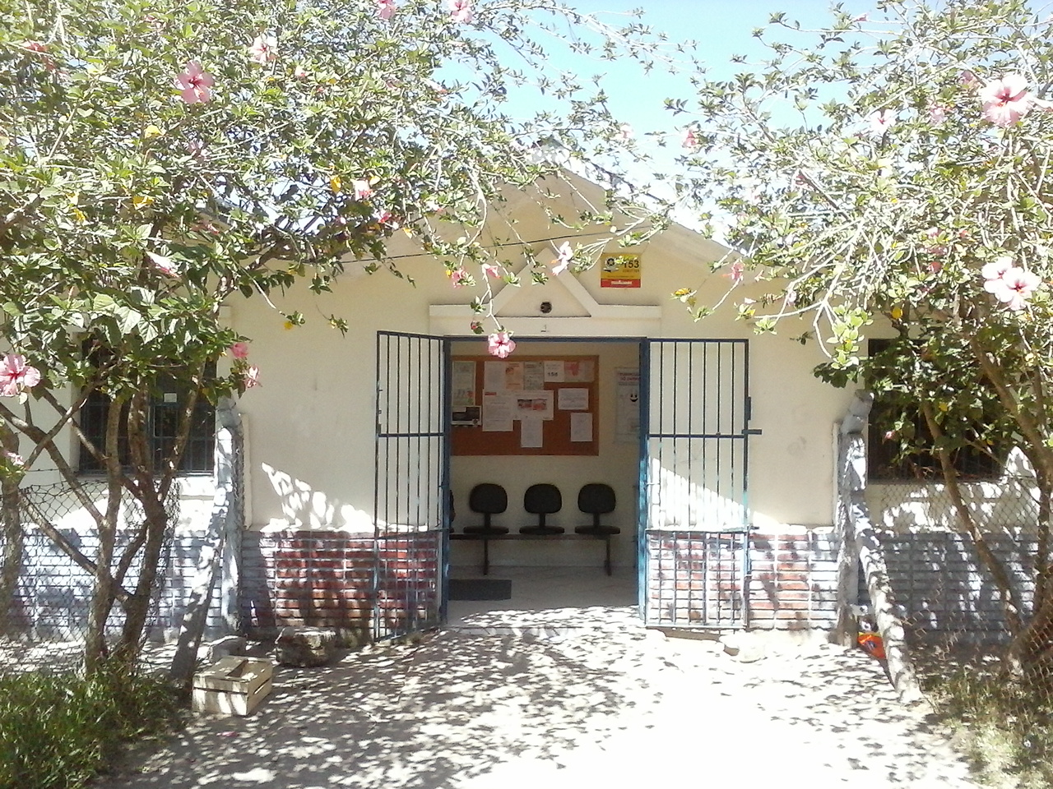
Caracterização da UBS

Slide 8
Estrutura física é inadequada para a implantação de três equipes de ESF, área física é insuficiente.
Não possui: sala de reuniões, muito menos para ACS, farmácia ,sala de nebulizações, e sala para arquivos e prontuários.
Faltam consultórios médicos e de enfermagem.
A sala de puericultura é na mesma sala de vacinas.

Slide 9
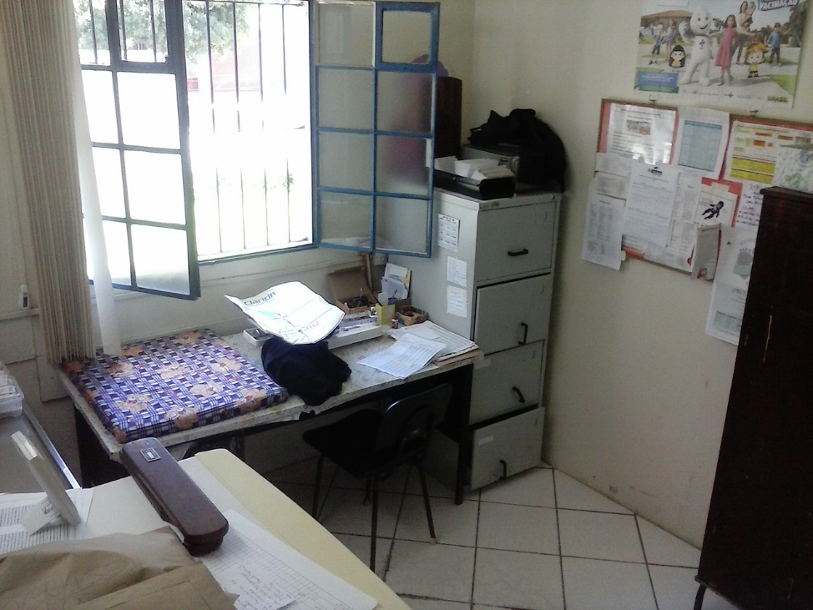
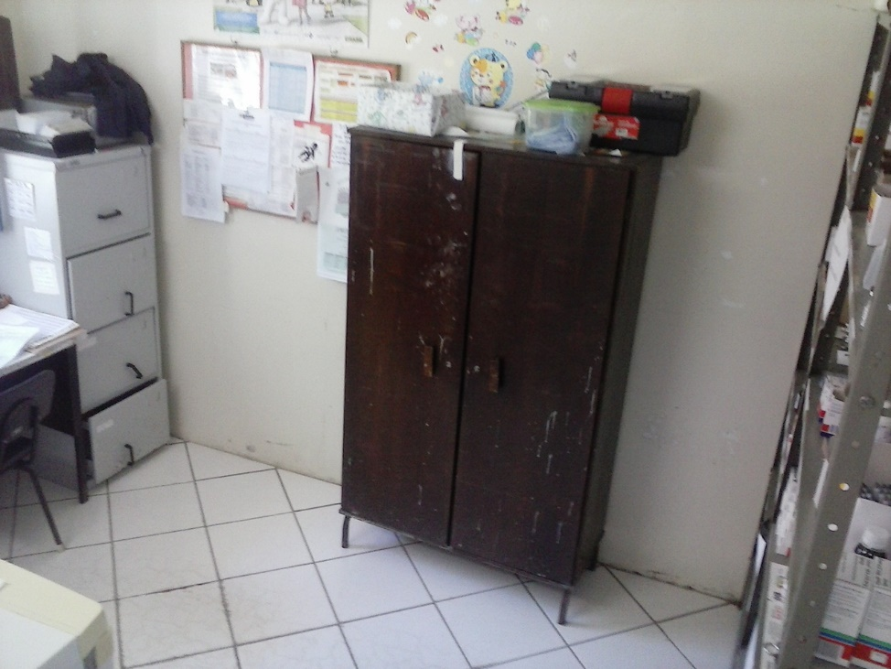
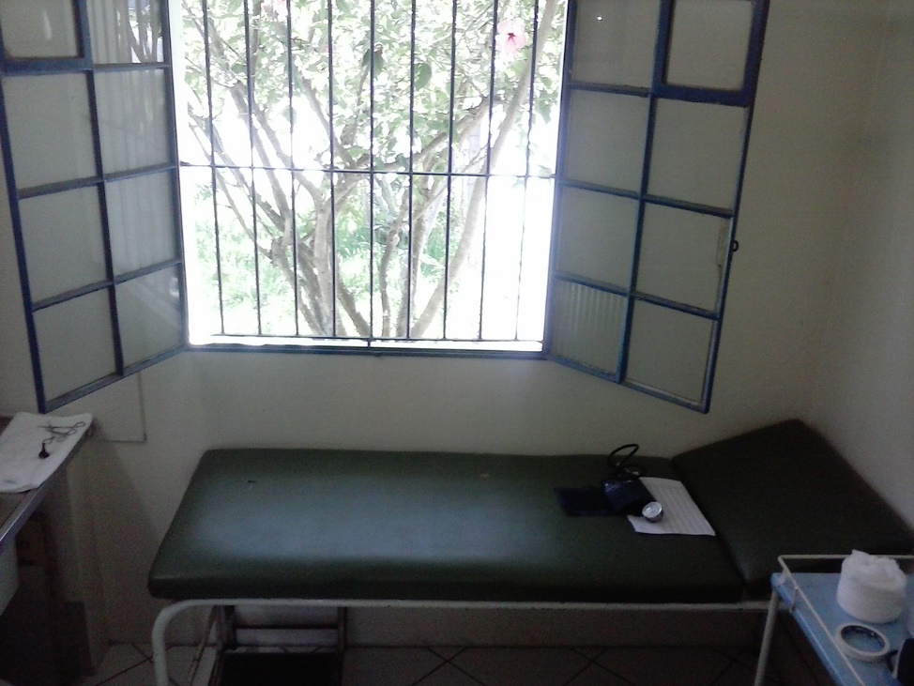
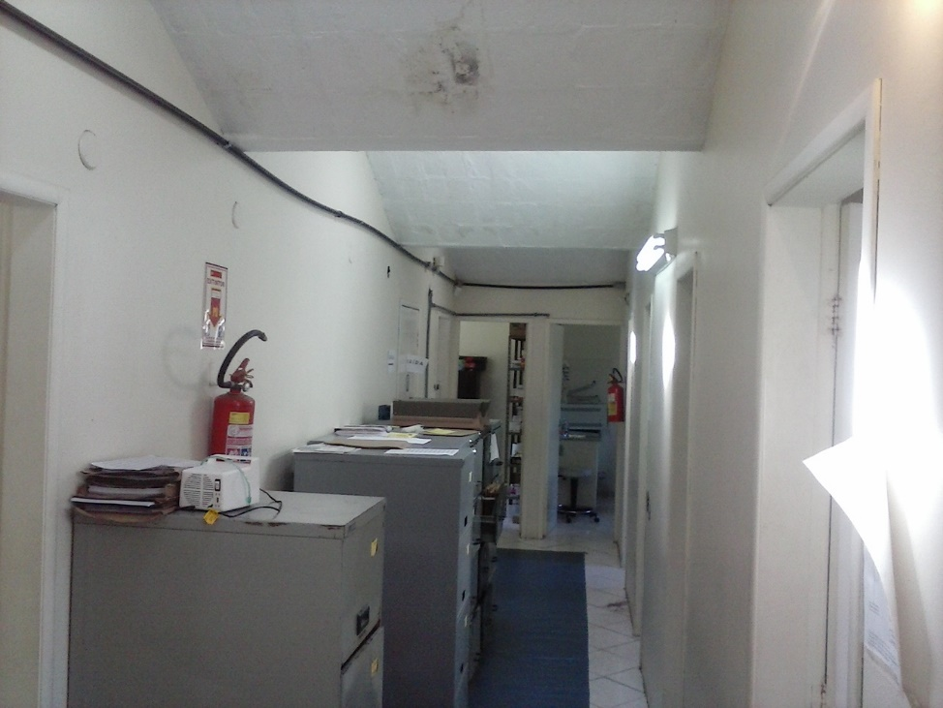

Slide 10
Atenção à saúde dos Hipertensos e/ou Diabéticos antes da intervenção
O programa de atenção à saúde dos Hipertensos e/ou Diabéticos possuía um total 456 sendo acompanhados de 82 (18%) hipertensos e 113 e apenas 15 (13%) diabéticos cadastrados.
Além da baixa cobertura da atenção à saúde dos Hipertensos e/ou Diabéticos o cuidado necessitava de melhorias

Slide 11
OBJETIVO GERAL
Melhorar a atenção à saúde dos Hipertensos e/ou Diabéticos na UBS Cohab Pestano, Pelotas RS.

Slide 12
Metodologia
Quatro Eixos Pedagógicos
Organização e Gestão do Serviço
Qualificação da Prática Clínica
Engajamento Público
Monitoramento e Avaliação

Slide 13
Metodologia
REGISTROS
Prontuários
Ficha Espelho
Monitoramento e avaliação
Planilha de coleta de dados
Cadernos da Atenção Básica Hipertensão e Diabetes

Slide 14
Logística
Capacitação dos profissionais;
Reunião com a equipe;
Busca ativa;
Atendimento prioritário;
Ações em saúde;
Ações preconizadas pelo protocolo;
Atualização dos registros;

Slide 15
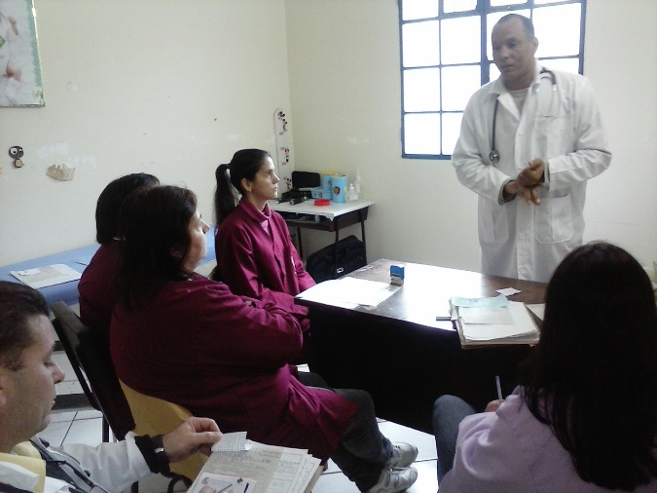
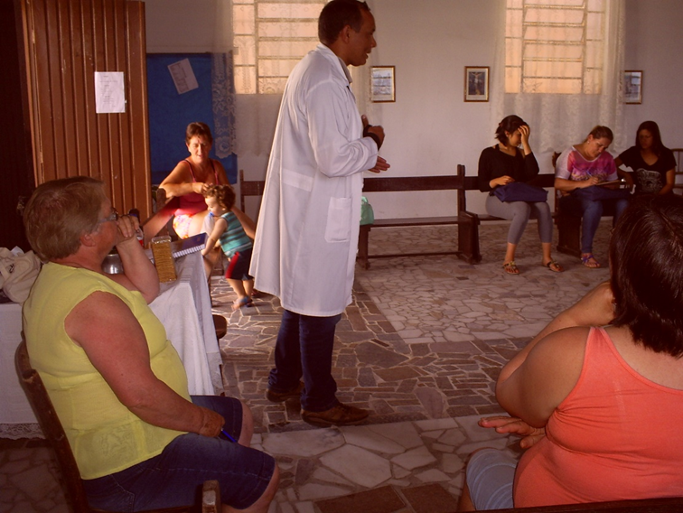
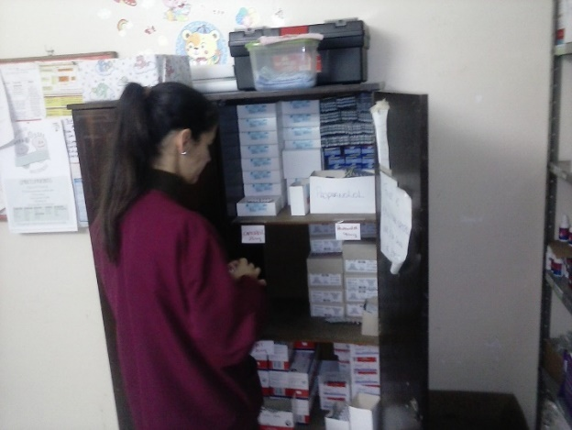
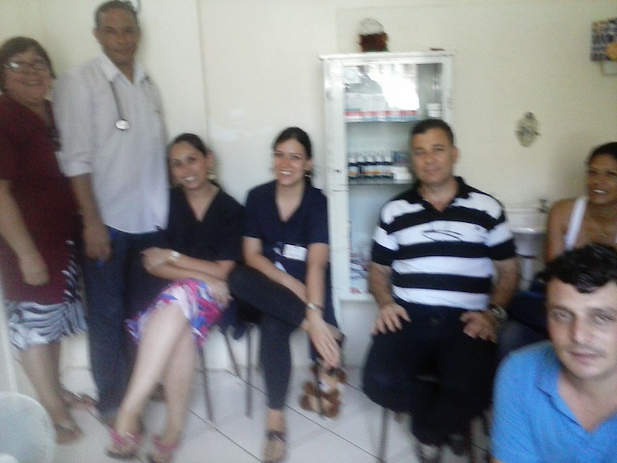

Slide 16
Resultados, objetivos Metas

Slide 17
Objetivo 1: Ampliar a cobertura a hipertensos e/ou diabéticos;
Meta 1: Cadastrar 50% dos hipertensos da área de abrangência no Programa de Atenção à Hipertensão Arterial e à Diabetes Mellitus da unidade de saúde.
Cobertura do programa de atenção ao hipertenso na unidade de saúde. UBS COHAB Pestano / Pelotas – RS 2014. Fonte de dados; Planilha de coleta de dados-UPEL

Slide 18
Meta 2: Cadastrar 50% dos diabéticos da área de abrangência no Programa de Atenção à Hipertensão Arterial e à Diabetes Mellitus da unidade de saúde.
Cobertura do programa de atenção ao diabético na unidade de saúde. UBS COHAB Pestano / Pelotas – RS 2014. FONTE: Planilha de coleta de dados UFPEL

Slide 19
Objetivo 2: Melhorar a qualidade da atenção a hipertensos e/ou diabéticos;
Meta 1: Realizar exame clínico apropriado em 100% dos hipertensos.
Proporção de hipertensos com o exame clínico em dia de acordo com o protocolo. UBS COHAB Pestano / Pelotas – RS 2014.Fonte: Planilha de coleta de dados.

Slide 20
Meta 2: Realizar exame clínico apropriado em 100% dos diabéticos.
Proporção de diabéticos com o exame clínico em dia de acordo com o protocolo. UBS COHAB Pestano / Pelotas – RS 2014.Fonte; Planilha de coleta de dados.

Slide 21
Meta 3: Garantir a 100% dos hipertensos a realização de exames complementares em dia de acordo com o protocolo.
Proporção de hipertensos com os exames complementares em dia de acordo com o protocolo. UBS COHAB Pestano / Pelotas – RS 2014.Fonte: planilha de coleta de dados.

Slide 22
Meta 4: Garantir a 100% dos diabéticos a realização de exames complementares em dia de acordo com o protocolo
Proporção de diabéticos com os exames complementares em dia de acordo com o protocolo. UBS COHAB Pestano / Pelotas – RS 2014.Fonte: planilha de coleta de dados.

Slide 23
Meta 5: Priorizar a prescrição de medicamentos da farmácia popular para 100% dos hipertensos cadastrados na unidade de saúde.
Proporção de hipertensos com prescrição de medicamentos da Farmácia Popular/Hiperdia priorizada. UBS COHAB Pestano / Pelotas – RS 2014. Fonte de dados; Planilha de coleta de dados-UPEL

Slide 24
Meta 6: Priorizar a prescrição de medicamentos da farmácia popular para 100% dos diabéticos cadastrados na unidade de saúde.
Proporção de diabéticos com prescrição de medicamentos da Farmácia Popular/Hiperdia priorizada. UBS COHAB Pestano / Pelotas – RS 2014. Fonte; planilha de coleta de dados.

Slide 25
Meta 7: Realizar avaliação da necessidade de atendimento odontológico em 100% dos hipertensos.
Proporção de hipertensos com avaliação da necessidade de atendimento odontológico. UBS COHAB Pestano / Pelotas – RS 2014. Fonte de dados; Planilha de coleta de dados-UPEL

Slide 26
Meta 8: Realizar avaliação da necessidade de atendimento odontológico em 100% dos diabéticos.
Proporção de diabéticos com avaliação da necessidade de atendimento odontológico. UBS COHAB Pestano / Pelotas – RS 2014.Fonte: Planilha de coleta de dados.

Slide 27
Objetivo 3: Melhorar a adesão de hipertensos e/ou diabéticos ao programa;
Meta 1: Buscar 100% dos hipertensos faltosos às consultas na unidade de saúde conforme a periodicidade recomendada.
Proporção de hipertensos faltosos às consultas com busca ativa. UBS COHAB Pestano / Pelotas – RS 2014. Fonte de dados; Planilha de coleta de dados-UPEL

Slide 28
Meta 2: Buscar 100% dos diabéticos faltosos às consultas na unidade de saúde conforme a periodicidade recomendada.
Proporção de diabéticos faltosos às consultas com busca ativa. UBS COHAB Pestano / Pelotas – RS 2014. Fonte; Planilha de coleta de dados

Slide 29
Objetivo 4: Melhorar o registro das informações
Meta 1: Manter ficha de acompanhamento de 100% dos hipertensos cadastrados na unidade de saúde.
Proporção de hipertensos com registro adequado na ficha de acompanhamento. UBS COHAB Pestano / Pelotas – RS 2014. Fonte; Planilha de coleta de dados

Slide 30
Meta 2: Manter ficha de acompanhamento de 100% dos diabéticos cadastrados na unidade de saúde.
Proporção de diabéticos com registro adequado na ficha de acompanhamento. UBS COHAB Pestano / Pelotas – RS 2014. Fonte de dados; Planilha de coleta de dados-UPEL

Slide 31
Objetivo 5: Mapear hipertensos e diabéticos de risco para doença cardiovascular
Meta 1: Realizar estratificação do risco cardiovascular em 100% dos hipertensos cadastrados na unidade de saúde.
Proporção de hipertensos com estratificação de risco cardiovascular por exame clínico em dia. UBS COHAB Pestano / Pelotas – RS 2014. Fonte de dados; Planilha de coleta de dados-UPEL

Slide 32
Meta 2: Realizar estratificação do risco cardiovascular em 100% dos diabéticos cadastrados na unidade de saúde.
Proporção de diabéticos com estratificação de risco cardiovascular por exame clínico em dia. UBS COHAB Pestano / Pelotas – RS 2014. Fonte de dados; Planilha de coleta de dados-UPEL

Slide 33
Objetivo 6: Promover a saúde de hipertensos e/ou diabéticos
Meta 1: Garantir orientação nutricional sobre alimentação saudável a 100% dos hipertensos.
Proporção de hipertensos com orientação nutricional sobre alimentação saudável. UBS COHAB Pestano / Pelotas – RS 2014. Fonte de dados; Planilha de coleta de dados-UPEL

Slide 34
Meta 2: Garantir orientação nutricional sobre alimentação saudável a 100% dos diabéticos.
Proporção de diabéticos com orientação nutricional sobre alimentação saudável. UBS COHAB Pestano / Pelotas – RS 2014. Fonte de dados; Planilha de coleta de dados-UPEL

Slide 35
Meta 3: Garantir orientação em relação à prática regular de atividade física a 100% dos pacientes hipertensos.
Proporção de hipertensos com orientação sobre a prática de atividade física regular. UBS COHAB Pestano / Pelotas – RS 2014. Fonte de dados; Planilha de coleta de dados-UPEL

Slide 36
Meta 4: Garantir orientação em relação à prática regular de atividade física a 100% dos pacientes diabéticos.
Proporção de diabéticos que receberam orientação sobre a prática de atividade física regular. UBS COHAB Pestano / Pelotas – RS 2014. Fonte de dados; Planilha de coleta de dados-UPEL

Slide 37
Meta 5: Garantir orientação sobre os riscos do tabagismo a 100% dos pacientes hipertensos.
Proporção de hipertensos que receberam orientação sobre os riscos do tabagismo. UBS COHAB Pestano / Pelotas – RS 2014. Fonte de dados; Planilha de coleta de dados-UPEL

Slide 38
Meta 6: Garantir orientação sobre os riscos do tabagismo a 100% dos pacientes diabéticos.
. Proporção de diabéticos que receberam orientação sobre os riscos do tabagismo. UBS COHAB Pestano / Pelotas – RS 2014. Fonte de dados; Planilha de coleta de dados-UPEL

Slide 39
Meta 7: Garantir orientação sobre higiene bucal a 100% dos pacientes hipertensos
Proporção de hipertensos que receberam orientação sobre higiene bucal. UBS COHAB Pestano / Pelotas – RS 2014. Fonte de dados; Planilha de coleta de dados-UPEL

Slide 40
Meta 8: Garantir orientação sobre higiene bucal a 100% dos pacientes diabéticos
Proporção de diabéticos que receberam orientação sobre higiene bucal. UBS COHAB Pestano / Pelotas – RS 2014. Fonte de dados; Planilha de coleta de dados-UPEL

Slide 41
Discussão

Slide 42
Com a intervenção foi possível:
Iniciar o cadastramento dos usuários hipertensos e diabéticos na unidade, além do início do cadastramento dos usuários tivemos o aumento da cobertura de atendimento aos hipertensos e/ou diabéticos.
Antes da intervenção:
A cobertura da atenção à saúde dos hipertensos e/ou diabéticos era 18% e 13% respectivamente, final da intervenção ampliamos a cobertura da atenção aos hipertensos para 52% e 69% dos diabéticos.
Estes avanços demonstram que mais hipertensos e/ou diabéticos foram incluídos para o acompanhamento de sua saúde na UBS

Slide 43
A melhoria da qualidade e ampliação dos serviços prestados, melhor controle de insumos e além de uma melhora significativa nos registros existentes na unidade, o que possibilitou a realização do monitoramento e avaliação, despertando na equipe a necessidade e importância destes para o planejamento da saúde na UBS.
Não somente a intervenção teve um grande impacto para a comunidade, mas a implantação da Estratégia da Saúde da Família como um todo, antes da implantação da intervenção o atendimento médico era restrito a um turno e era disponibilizado apenas quatro fichas para a população.

Slide 44
Creio que se começasse neste momento a intervenção seria mais efetiva, já que agora há uma equipe completa, estamos cadastrando a população de nossa área, com a equipe completa.
As atividades de educação em saúde agora podem ser realizadas de forma mais ampla, poderíamos ter um melhor acompanhamento dos usuários com a ajuda dos ACS, o processo de implantação da ESF está se consolidando agora.
A intervenção já está incorporada a rotina da equipe, a definição de objetivos e metas já fazem parte do nosso planejamento, adotamos também as fichas espelho disponibilizadas pelo curso, pretendemos dividir melhor as atribuições dos membros da equipe, no início da intervenção elas estavam concentradas na figura do médico porque não tínhamos outros profissionais.

Slide 45
REFLEXÃO CRÍTICA

Slide 46
Minha expectativa inicial ao curso era mais com relação ao processo de trabalho do médico inserido na Estratégia da Saúde da Família, esperava que o curso fosse mais uma atualização sobre a forma de atuação dos médicos na Atenção Básica no Brasil, e me surpreendi quando iniciei e descobri que era uma intervenção a ser realizada.
O curso teve um significado em minha prática profissional, mais no sentido, de me ajudar a planejar minhas ações e trabalhar de forma organizada e com os conhecimentos adequados para o manejo dos usuários na unidade e na comunidade com base nos protocolos adotados no Brasil.

Slide 47
A intervenção está incorporada a rotina da UBS, um dos desafios consiste em desencadear a metodologia da intervenção na atenção a saúde dos Hipertensos e/ou Diabéticos nas demais equipes da UBS.

Slide 48
Através da intervenção percebemos, que as dificuldades por maiores que sejam, podem ser superadas com ações simples, planejadas, melhorando a qualidade de vida da população e satisfação dos usuários e profissionais de saúde.

Slide 49
REFERENCIAS
Organização Pan-Americana da Saúde. Linhas de cuidado: hipertensão arterial e diabetes. / Organização Pan-Americana da Saúde. Brasília: Organização Pan-Americana da Saúde, 2010. 232 p.: il. ISBN 978-85-79
BRASIL. Secretaria de Gestão do Trabalho e da Educação na Saúde. Departamento de Gestão da Educação na Saúde. A Educação Permanente entra na roda: polos de Educação Permanente em saúde: conceitos e caminhos a percorrer. Brasília, 2005
Brasil. Ministério da Saúde. Secretaria de Atenção à Saúde. Departamento de Atenção Básica. Diabetes Mellitus / Ministério da Saúde, Secretaria de Atenção à Saúde, Departamento de Atenção Básica. – Brasília: Ministério da Saúde, 2010. 64 p. il. – (Cadernos de Atenção Básica, n. 16) (Série A. Normas e Manuais Técnicos)
Brasil. Ministério da Saúde. Secretaria de Atenção à Saúde. Departamento de Atenção Básica. Hipertensão arterial sistêmica para o Sistema Único de Saúde / Ministério da Saúde, Secretaria de Atenção à Saúde, Departamento de Atenção Básica. – Brasília: Ministério da Saúde, 2010. 58 p. – (Cadernos de Atenção Básica; 16) (Série A. Normas e Manuais Técnicos)

Slide 50
OBRIGADO!

